Slide 1
Dă BLOCK agresivității! Şi „glumele” dor. Stop cyberbullying!”.
Claudia Armenciu
27.02.2019

Slide 2
BILANȚ 2018: Bullying-ul în școli, în creștere
Numărul cazurilor de abuz de tip bullying raportate la Asociația Telefonul Copilului a crescut dramatic în anul 2018.
Comparativ cu anul precedent, în 2018 au fost cu 2.212 mai multe cazuri.
Asociația Telefonul Copilului a înregistrat în anul 2018 o creștere de 42,62% a numărului de cazuri de abuz de tip bullying raportate, cu 2.212 mai multe sesizări comparativ cu anul 2017. Formele abuzului de tip bullying sesizate au fost:
insulte, jigniri, porecle, sarcasm (53,07%);
loviri, îmbrânciri (28,07%);
intimidare, denigrare, insulte cu privire la relații și statutul social (18,86%).
77,22% dintre aceste cazuri au avut loc în școală/gradiniță, iar 22,78% în spațiul public.
Numărul total de apeluri înregistrate la numărul 116 111, linia europeană de asistenţă pentru copii, gestionată în România de Asociaţia Telefonul Copilului, cu susținerea Telekom Romania, a fost în anul 2018 de 101.340.
https://local.oradesibiu.ro/2019/02/21/bilant-2018-bullying-ul-in-scoli-in-crestere-tot-mai-multi-copii-abuzati-de-parinti/?utm_source=dlvr.it&utm_medium=facebook&utm_campaign=ora%20de%20sibiu

Slide 3
2018-10-09 Ora de Net lansează inițiativa „Dă BLOCK agresivității!”
Proiectul educațional „Dă BLOCK agresivității!” este o inițiativă națională lansată în cadrul programului european Ora de Net și susținută de Orange România.
Pentru a reduce și combate fenomenul de cyberbullying, echipa Ora de Net pune la dispoziția cadrelor didactice un pachet de resurse care conține atât o serie de clipuri video care abordează acest subiect, cât și planuri pentru 3 lecții care pot fi implementate la clasă cu elevii.
https://oradenet.salvaticopiii.ro/block-agresivitatii
Ghidul facilitatorului

Slide 4
Initiativei lansată de Salvati Copiii Romania s-au alaturat 2.400 de cadre didactice din 726 de scoli si peste 46.000 de elevi, parinti si specialisti, la nivel national.
Cele mai recente studii realizate de catre Organizatia Salvati Copiii arata ca 54% dintre copii au fost victime ale unor comportamente de tip cyberbullying, procentul fiind semnificativ mai ridicat in randul fetelor si elevilor de liceu. 69% dintre acestia au primit mesaje jignitoare sau suparatoare, iar 30% au fost exclusi dintr-un grup sau dintr-o activitate pe Internet.
De asemenea, 25% dintre copii au fost hartuiti de persoane straine pe Internet.
https://www.dcnews.ro/salvati-copiii-romania-a-lansat-initiativa-da-block-agresivitatii_639349.html

Slide 5
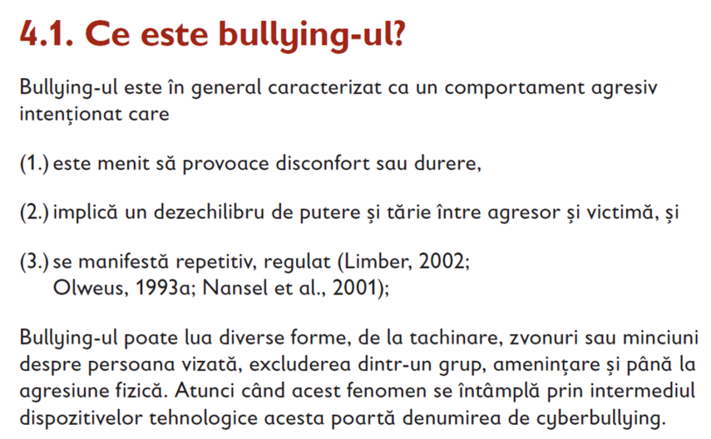
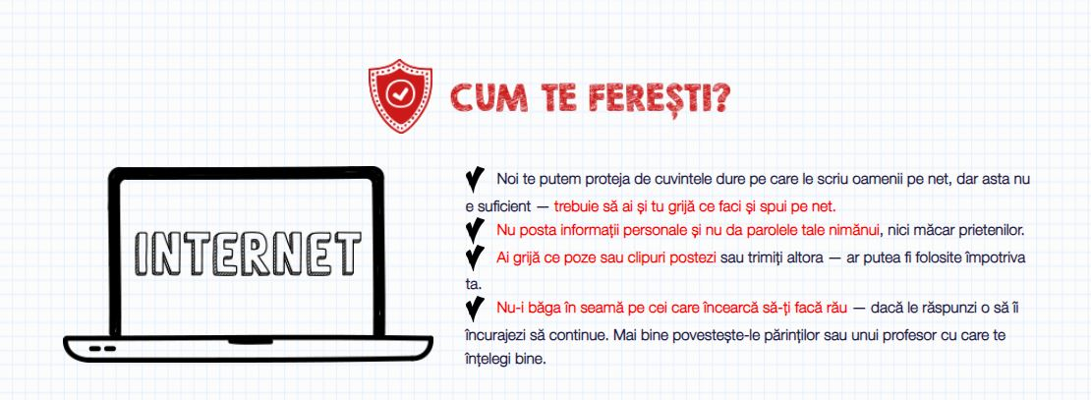
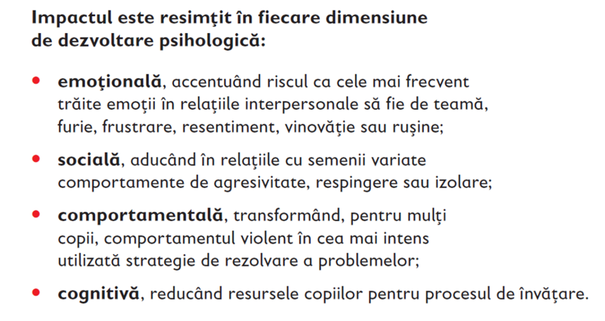
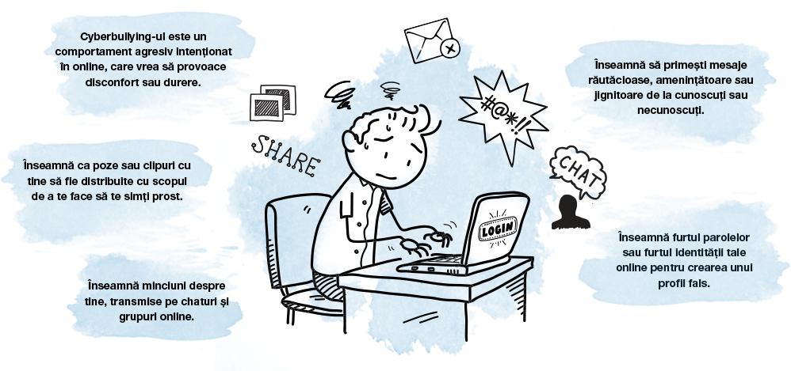
Activitatea 1
Vizionare filmulețe, discuții
https://oradenet.salvaticopiii.ro/block-agresivitatii

Slide 6
Activitatea 2
A inceput prin a urmari inca o data cele 3 episoade urmata de scurte discutii despre personaje si actiunile lor.
Elevii au fost impartiti pe grupe, au primit cate o fisa ci au fost pusi in toate cele 3 ipostaze victima, martor si agresor.
Au trebuit sa raspunda la anumite intrebari, legate de cum evitam cele 3 situatii.
Concluziile - solutii cyberbulling a fost apoi scrise pe frunzele unui pom.

Slide 7
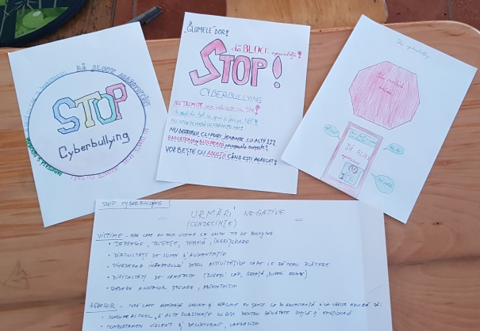
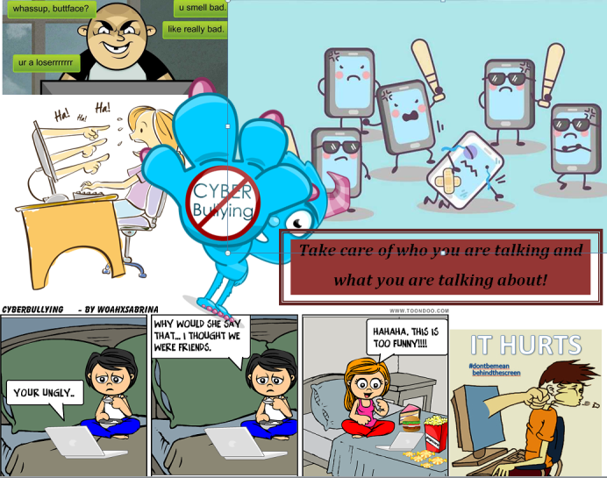
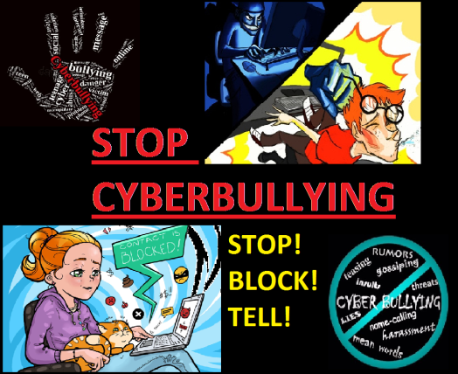
Activitatea 3
discutii pe un exemplu de cyberbullyng cu protagonisti elevi a scolii noastre.
Elevii au identificat care a fost victima , agresorul si martorii povestii lor, fara a da nume si fara a face comentarii jignitoare.
La sfarsit am realizat impreuna o lista cu urmarile - consecintele negative ce pot aparea pentru victime (copii care au fost victime la orice tip de bullyng) si agresori (copii care agreseaza online si offline).
Elevii au realizat si mici afise.

Slide 8
20 februarie – 12 aprilie 2019
Concursul "Aleg conştient. Stop dependenţei de Internet!" este o iniţiativă lansată de Organizaţia Salvaţi Copiii în cadrul programului Ora de Net (www.oradenet.ro).
Partenerii acestei iniţiative educaţionale sunt: Ministerul Educației Naţionale, Autoritatea Naţională pentru Protecţia Drepturilor Copilului şi Adopţie şi Institutul de Cercetare și Prevenire a Criminalității. Demersul beneficiază de susținerea Orange.
https://oradenet.salvaticopiii.ro/concurs2019

